Slide 1
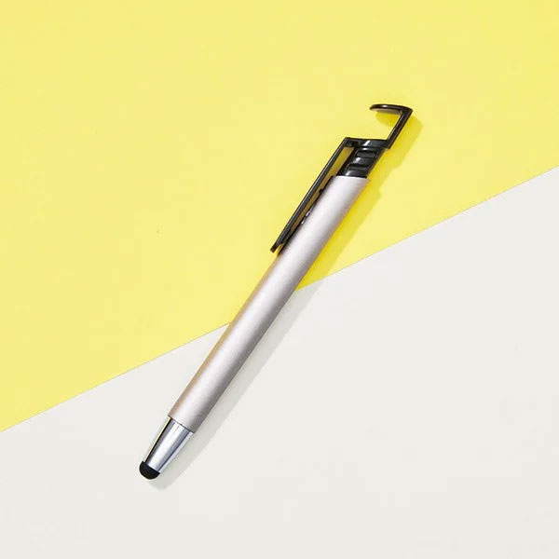
【提案書】
マルチパーパスボールペン
特徴
これ1本で、ボールペン、タブレットなどのタッチペン、寝かせると何とスマホスタンドにも使えてしまう正にマルチな三刀流のボールペンです。オリジナルデザインが映える一品です。
納期
納期スペース
仕様
素材：ABS
サイズ：全長/139mm
包装：化粧箱
生産国：中国
お見積
お見積りスペース

